Slide 1
5 décembre 2019
Institut Fédéral des hautes études en Formation Professionnelle IFFP

Slide 2


Quelques devinettes…..
VRAI ?
FAUX?

Slide 3
1/ Le brainstorming est une méthode qui permet de générer plus et de meilleures idées que la somme des individus.
Vrai / Faux
2/ Les seniors (> 50 ans) sont moins motivés et plus souvent absents au travail que les autres catégories d’âges.
Vrai / Faux
3/ En formant les employés sur les questions de diversité, on augmente les chances d’accéder à un emploi les personnes appartenant à des groupes traditionnellement minoritaires et discriminés.
Vrai / Faux
Notes:
1/ Delacroix, E., & Galtier, V. (2005). Le groupe est-il plus créatif que l'individu isolé?. Management Avenir, (2), 71-86.
Diehl, M., & Stroebe, W. (1987). Productivity loss in brainstorming groups: Toward the solution of a riddle. Journal of personality and social psychology, 53(3), 497.
Johnson, B. R., & D’Lauro, C. J. (2018). After brainstorming, groups select an early generated idea as their best idea. Small Group Research, 49(2), 177-194.
Ritter, S., & Mostert, N. (2018). How to facilitate a brainstorming session: The effect of idea generation techniques and of group brainstorm after individual brainstorm, Creative Industries Journal, 11:3, 263-277
2/ Bouville, G., Dello Russo, S., & Truxillo, D. (2018). The moderating role of age in the job characteristics–absenteeism relationship: A matter of occupational context? Journal of Occupational and Organizational Psychology, 91(1), 57-83.
Moser, R., Egger, M. & Thom, N. (2007). Arbeitsfähigkeit und Integration der älteren Arbeitskräfte in der Schweiz – Studie I. SECO Publikation Arbeitsmarktpolitik No. 24. Berne: SECO.
Ng, T. W. H., & Feldman, D. C. (2008). The relationship of age to ten dimensions of job performance. Journal of Applied Psychology, 93, 392–423.
Ng, T. W., & Feldman, D. C. (2013). Employee age and health. Journal of Vocational Behavior, 83, 336–345.
Schooler, C., Caplan, L., & Oates, G. (1998). Aging and work : An overview. In K. W. Schaie & C. Schooler (Eds.), Impact of Work on Older Workers (pp. 1- 19). New York : Springer.
3/ Bezrukova, K., Spell, C. S., Perry, J. L., & Jehn, K. A. (2016). A meta-analytical integration of over 40 years of research on diversity training evaluation. Psychological Bulletin, 142(11), 1227-1274.
Dobbin, F., & Kalev, A. (2016). Why diversity programs fail. Harvard Business Review, 94(7), 14.

Slide 4
Quand la recherche inspire
l’action et inversement… !

Slide 5

Se former à l’université en FContinue c’est:
Croyances / «Vérités»
Œil critique
Effet va et vient/Propositions
Systémique
Solutions éprouvées/innovantes
Ne pas réinventer la roue
Réseau d’experts
Stratégique/Spécifique/Générique
Apprendre/Partager

Slide 6
1 MAS 3 spécialisations
1 DAS
3 CAS : RH, MH, GC
2015
1 MAS 3 spécialisations
1 CAS RH
2008
UNIGE, UNINE, UNFR, UNIL
CAS RH
UNIGE
1992

Slide 7

Notre approche
Environnement / Organisation / Groupes / Individus
Qualité / Innovation
Réseaux / Communautés
Croyances / Regards critiques
Stratégie / Réponses adaptées
Actions /
Recherches

Slide 8
Des méthodes
Univers Académique
Univers Opérationnel
Responsabilité
Scientifique
Créativité
Travaux
de groupe
Optimisation de
l’expérience
Reconnaissance
internationale
Démarche
systémique
Mesure de la
performance
Recherches
significatives
Etudes de cas
Approches innovantes
Concepts et théories
de référence
Mises en
perspective
Gestion de projets
Animation d’équipes
Rigueur
académique
Hauts niveaux
d’expertise
Enjeux
contemporains
Réflexion critique
Mise en oeuvre

Slide 9
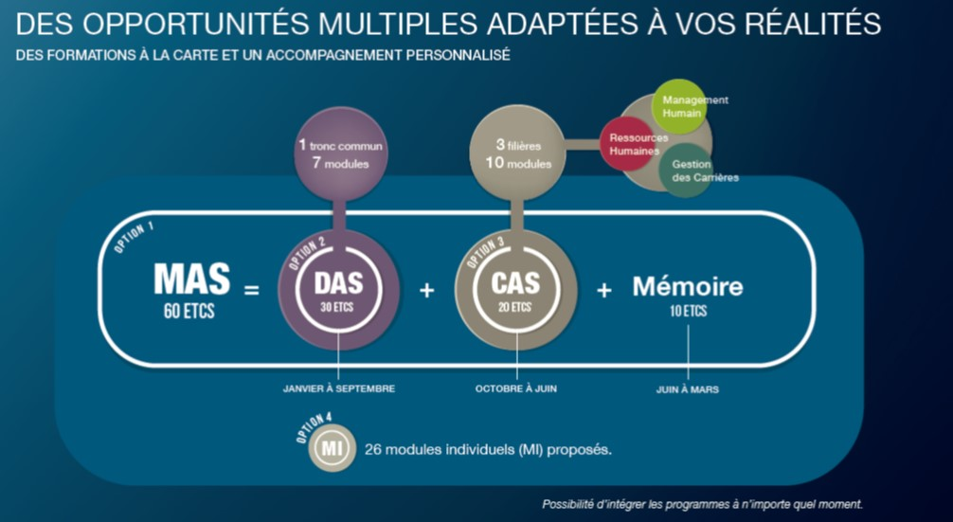

Slide 10
Au bon moment, au bon rythme:
celui de chacun.e ….
DAS
30 créd. ECTS
Janv. à Sept
CAS
20 créd. ECTS
Oct. à Juin
Mémoire
10 créd. ECTS
Juil. à Janv.
En 9 mois, 1 an, 2 ans, 3 ou 4 ans
Plans d’études personnalisés si nécessaire

Slide 11
Un semestre interdisciplinaire
Tronc commun
7 Modules (4 ECTS) de janvier à septembre:
Environnement des organisations
Sociologie des Organisations
Psychologie du Travail et méthodes de recherche
Conseil et intervention
Ressources Humaines
Comportement Organisationnel
Tronc Commun Interdisciplinaire
30 créd. ECTS
Janv. À sept
DAS
Organisations
Environnement
Groupes
1 Travail collectif interdisciplinaire
(6 ECTS) de janv. À sept
Individus

Slide 12
Spécialisation : 7 modules + 3 modules
Spécialisation;
Ressources Humaines
Spécialisation;
Management
Humain
Spécialisation;
Gestion des Carrières
Fonction RH
Stratégie, Structure et gestion RH
Recrutement et sélection
Gestion des compétences
Gestion et conception de la formation
Qualité de vie au travail
Outils de l’innovation / Projets RH/ Gestion du changement
Leadership et prise de décision
Questions philosophiques du management
Travailler en équipes: Performance, créativité et interdisciplinarité
Management interculturel et gestion de la diversité
Gestion de conflit et négociation
Gestion du changement
Motivation et mobilisation
Evolution de carrière : théories et concepts;
Coaching : concepts, méthodes et critiques;
Analyse de pratiques professionnelles;
Les bilans de compétences;
Santé au travail et pathologies;
Réintégration au travail;
Ressources et Résilience

Slide 13

Pour qui ? Pour tous
Fonctions RH
Business Partners ;
Leaders et managers
Indépendants et autres
Consultants ;
Conseillers et Psychologues en
orientation
Scolaires ;
Spéc. Recrutement ;
DRH et membres de;
etc.
Projets ;
Privé/public ;
Associations ;
etc.
Réinsertion ;
Accompagnement ;
Coachs ;
Conseillers ;
Audits;
Structures et équipes ;
etc.
Spéc. L&D, formateurs
etc.

Slide 14
Conditions d’admission
MASTER
Expérience professionnelle dans le domaine:
minimum 2 ans
Demandes d’équivalences lors de l’inscription
Expérience professionnelle dans le domaine:
minimum 3 ans
BACHELOR
Sur dossier
Brevet fédéral
Filière RH
Expérience professionnelle dans la filière:
Minimum 6 à 7 ans
Tous les dossiers sont soumis à la validation finale du Comité Scientifique

Slide 15
Profils des participants
Près de 555 participants au MAS et au CAS depuis 2008
Agés de 25 à 55 ans
3/4 de femmes
50% d’entreprises du secteur privé
50% org. Publiques, org. Internationales, ONG ou en recherche d’emploi;
2/3 travaillent à temps complet
Part régulière de personnes en transition
Cumulé depuis 2008:
Profils
Des métiers de tous horizons (RH, managers, conseillers d’orientation, responsable d’organisation, dentiste, pasteur, avocats, etc.)

Slide 16
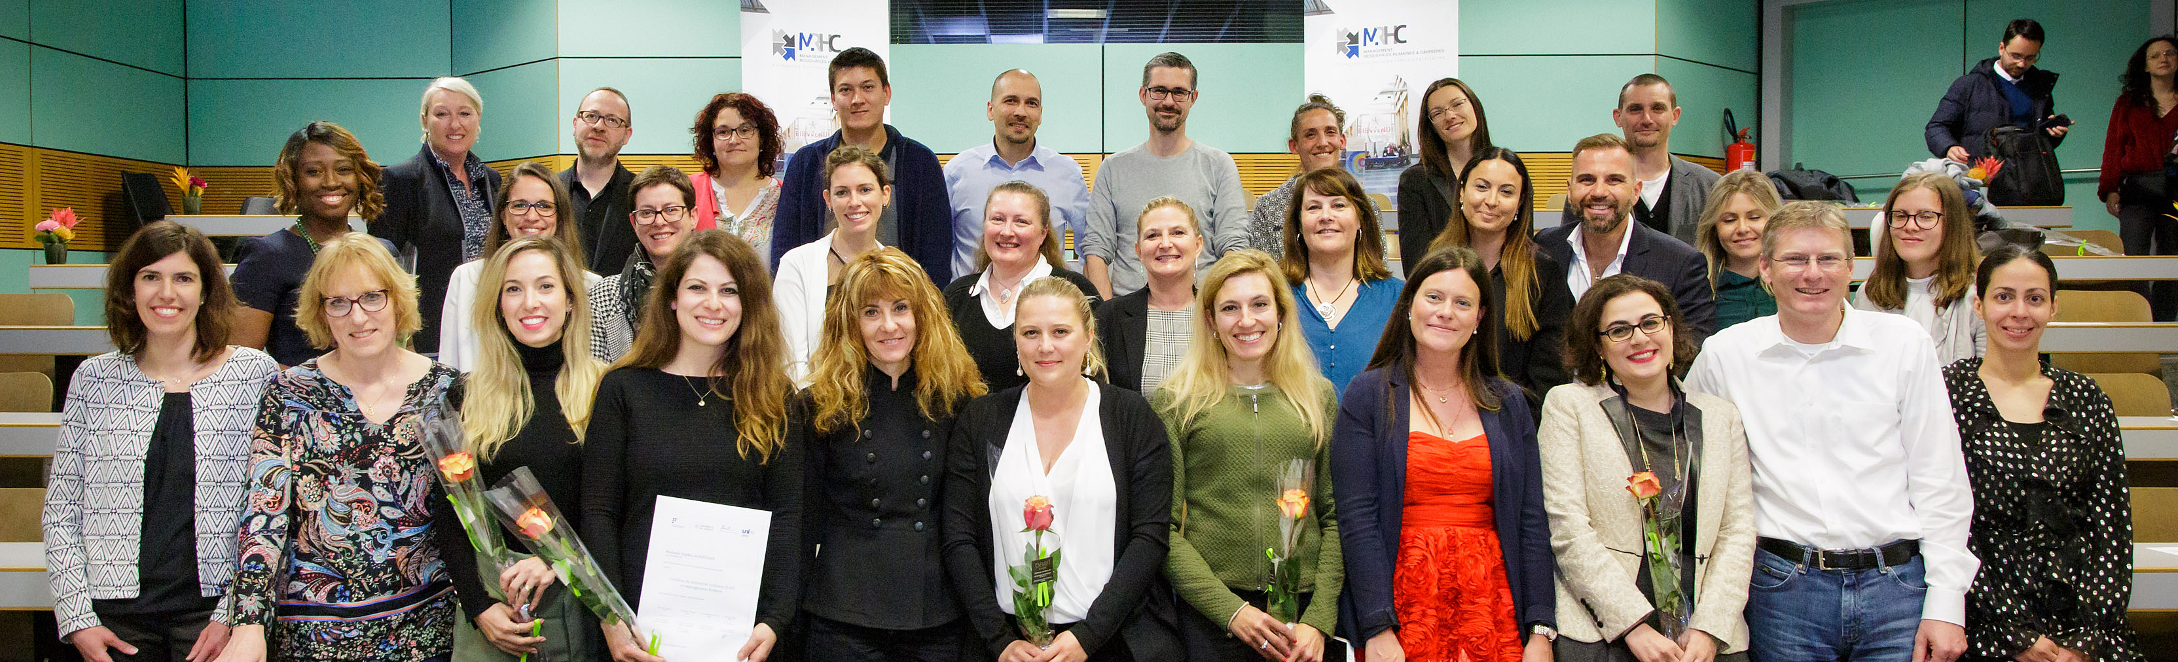
Certes… Mais que sont-ils.elles devenu.e.s ?
Enquête réalisée en novembre 2019
105 répondants / 306 sondés

Slide 17
Oui: 35,24%
En partie : 37,14 %
TOTAL : 72,38 %
Je considère qu’avoir suivi
Un parcours MRHC a été
décisif pour ma carrière
Prendre confiance en soi: 63,16%
Dvper un œil critique: 67,11 %
Appliquer apprentissages: 65,79%
Si oui:
Quelles sont les affirmations
Les plus vraies pour vous
Envie de changements?
Autre fonction / Même organisation : 23,68 %
Autre organisation / même fonction: 10,53%
Autre fonction / autre organisation: 26,32 %
Parallèlement

Slide 18
Concrètement quels changements la formation
MRHC a-t-elle facilité? (3 réponses possibles)
J’ai pu mettre en œuvre des apprentissages : 65,79%
J’ai changé de fonction et d’organisation : 30,26%
Je suis resté au même poste, je l’ai abordé très
différemment: 23,68 %
Mais:
Révision du niveau de poste: 9,21 %
Augmentation de salaire: 13,16 %
Autre poste / même organisation: 19,74%
Autre organisation / même fonction: 10,53%
Je n’ai pas changé grand chose: 5,26 %

Slide 19
Mon employeur
M’a soutenu lorsque j’ai décidé d’entamer la formation : 58,10%
Non: 22,86% et en partie 19,05%
M’a soutenu pendant mon parcours de formation: 56,19%
Non: 24,76% et en partie 19,05%
M’a aidé à optimiser mes apprentissages (proposition de responsabilités correspondant à mes nouvelles compétences):
Non: 62,86%
Oui: 17,14%, En partie : 20%

Slide 20
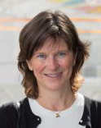
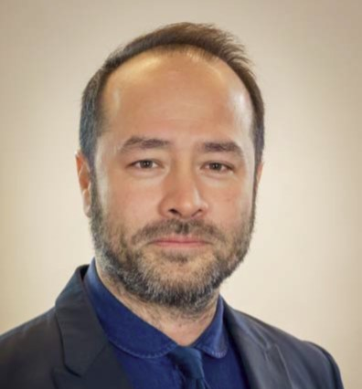
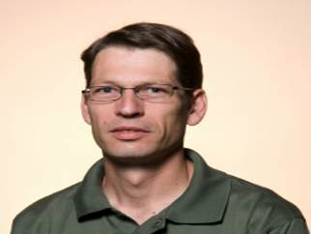
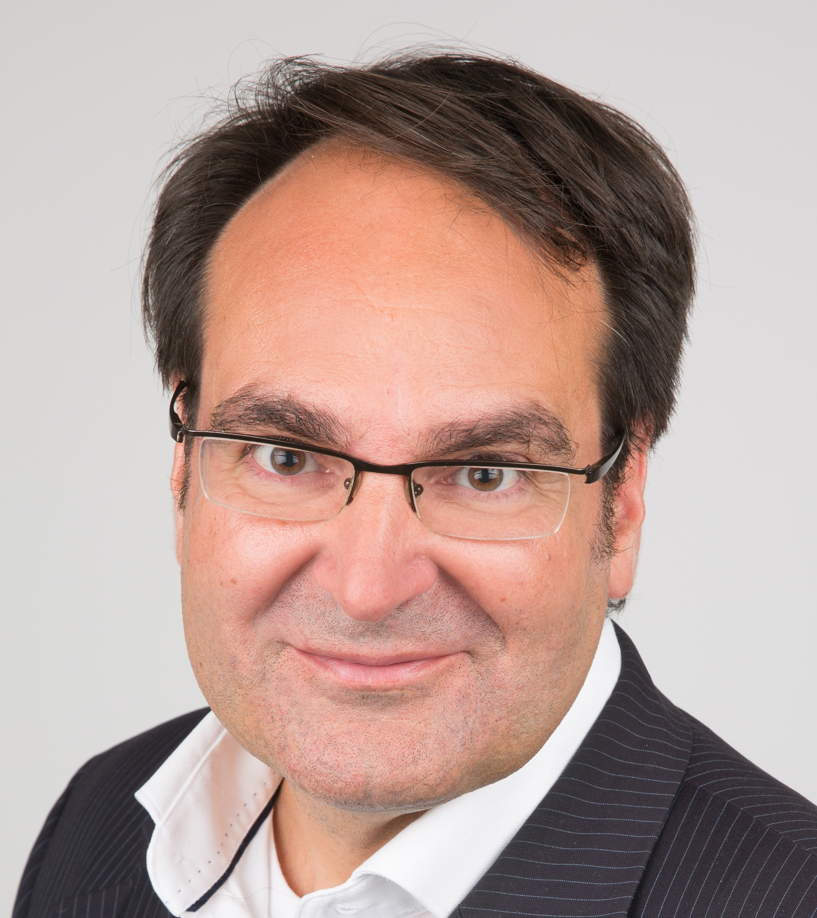
Direction Scientifique
Nathalie Delobbe – Directrice du MAS et du DAS MRHC,
Professeure dans le domaine de la formation pour adultes
Représentante de l'université de Genève
Adrian Bangerter – Responsable de la spécialisation en Management Humain
Professeur en psychologie du travail
Représentant de l'université de Neuchâtel
Jérôme Rossier- Responsable de la spécialisation en Gestion des Carrières
Professeur en psychologie du conseil et de l’orientation
Représentant de l'université de Lausanne
Eric Davoine – Responsable de la spécialisation en Ressources Humaines
Professeur en gestion des ressources humaines et organisation
Représentant de l'université de Fribourg

Slide 21
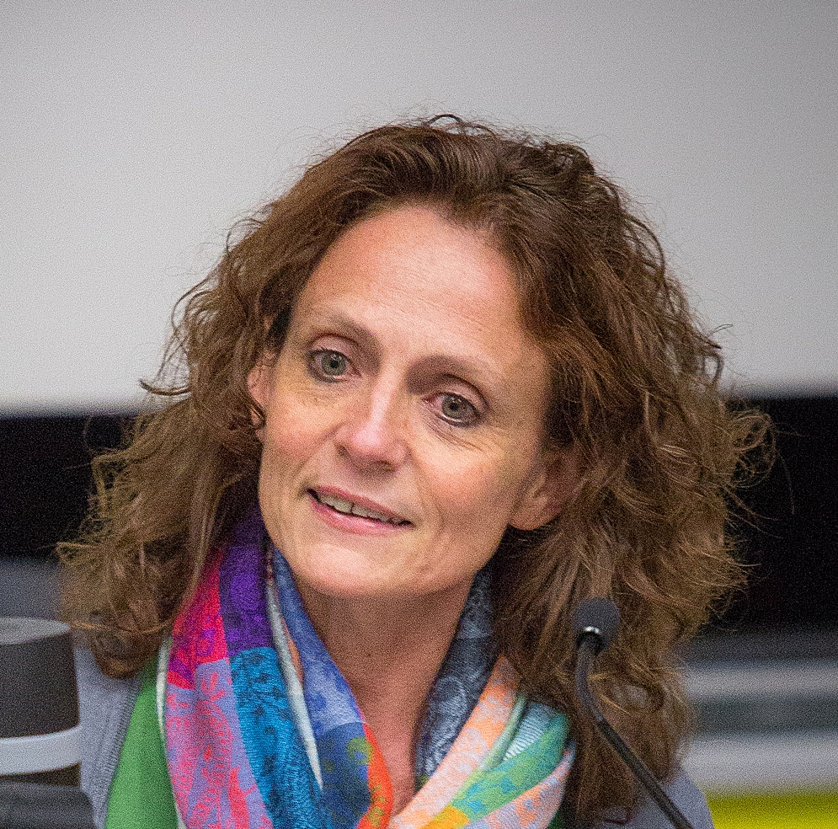
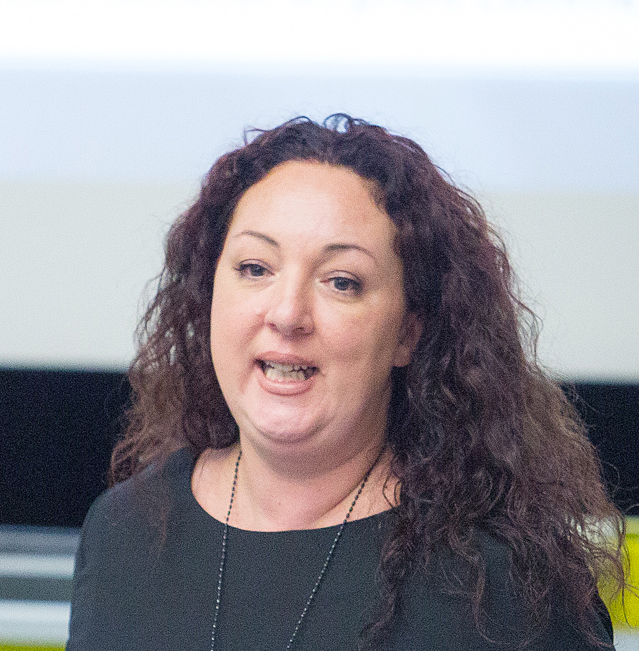
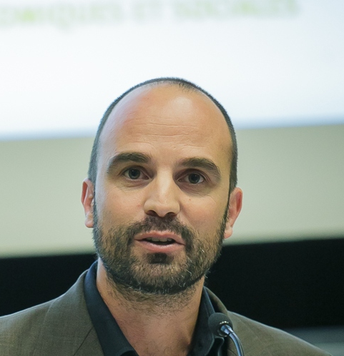
Equipe pédagogique
nadine.bague@unige.ch
eloise.burnet@unige.ch
erwan.bellard@unige.ch
Pédagogie, conseil sur les cursus, choix des options, suivi des enseignants, travail interdisciplinaire…
Présente les jeudis et vendredis
Administration, suivi des travaux, des notes, événements, logistique, marketing, etc.
Présente tous les jours sauf mercredi
Enseignement, suivi de mémoires, conseil en matière de méthodes de recherche…
Présent les jeudis
UNI PIGNON, Bureaux 102 et 107 - FPSE - Université Genève 42, Bd Pont d'Arve, CH 1211 Genève 4 - 022 379 81 21 /23

Slide 22
Merci

